Slide 1



THESIS REPORT
哈利波特
展示：第八小组
小组成员：
组长：常学峰
组员：张大鹏 纪泊辰 黄乐曦 夏英丰

Slide 2

目录
01
Contents
Background and Meaning
故事背景介绍
02
Contents and Ideas
功能介绍
03
Methods and Process
程序演示
04
Expectations and References
总结

Slide 3
Methods and Process
实现过程
提出主题
小组讨论
列出大纲
代码实现

Slide 4
小组分工
常学峰 : 主程序框架编写，代码汇总，全部代码的debug
张大鹏 : 战斗系统的编写，GameController类的实现，player类的编写
纪泊辰 : 主线支线的构建，人物、任务、物品的构建及这三个类的实现
黄乐曦 : 读档存档，文件读写的实现
夏英丰 : 地图、logo绘制、地点构建，地图、logo文件读入，地点类的构建

Slide 5
Background and Meaning
01
故事背景介绍

Slide 6
Background and Meaning
01
故事背景
故事是以《哈利波特与火焰杯》背景讲述了“你”作为一名普通世界的同学，在收到了一封霍格沃茨的录取通知书后，来到了霍格沃茨魔法学校上学，在经历了三年的学习后，你已经成为了一名有些经验的巫师。
这个学期，学院即将举办整个魔法界举世瞩目的火焰杯，按道理来讲，只有四年级以上的巫师才能够参加，但是不知为何，你的名字也在火焰杯中出现，你不得不接受这项任务，踏上完成三强争霸赛的旅途，最终又会遇到什么人...

Slide 7
Contents and Ideas
02
功能介绍

Slide 8
Contents and Ideas
01
02
03
04
05
分院帽随机分配“你”的学院
接受支线任务进行升级
接受第一个任务
接受第二个任务
第三个项目

Slide 9
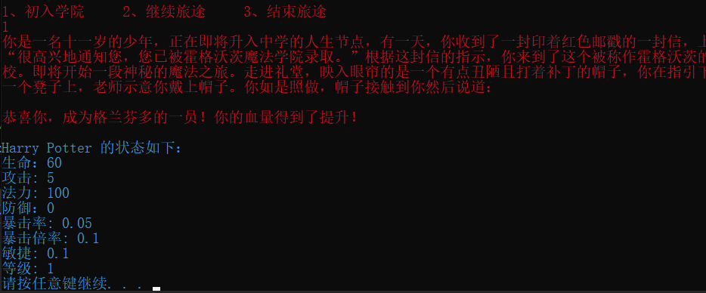
分院帽：

Slide 10
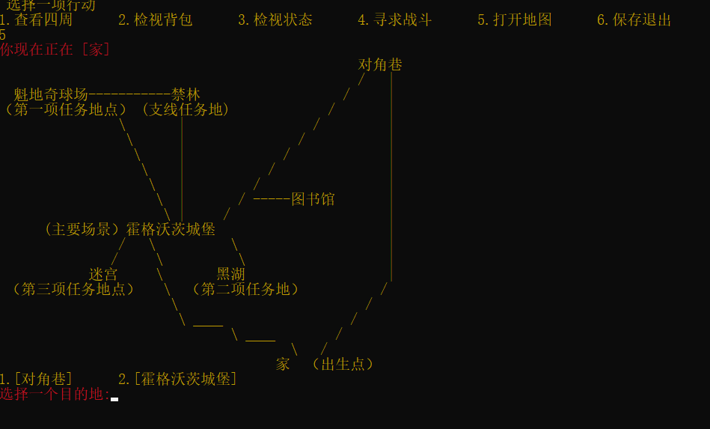
地点间走动：

Slide 11
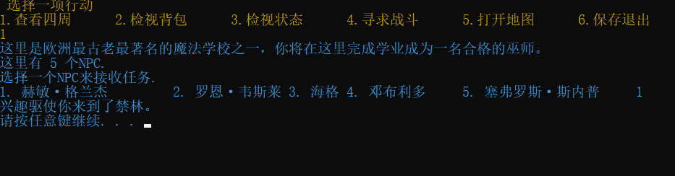
任务系统：

Slide 12
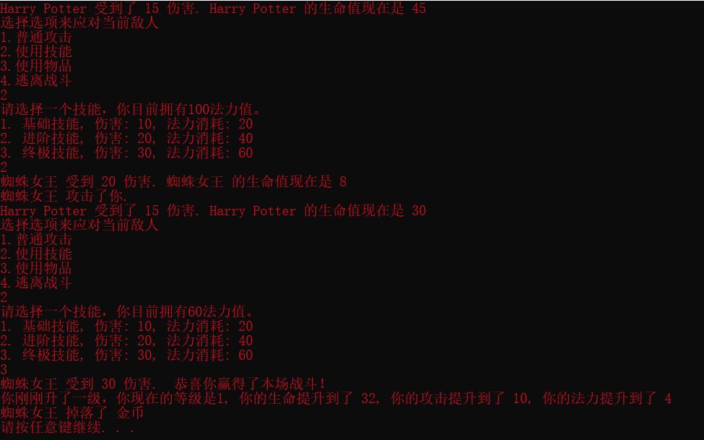
战斗系统：

Slide 13
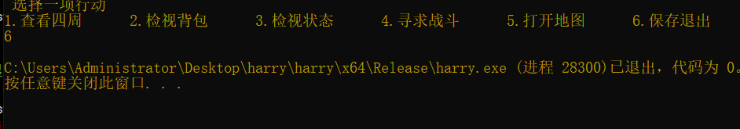
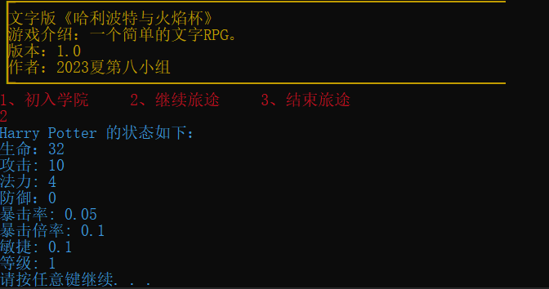
存档读档功能：

Slide 14
Methods and Process
03
程序演示

Slide 15
01
从赫敏处取得任务：
接到任务探索禁林。
02
打败蜘蛛女王：
凭借强大的技能打败了蜘蛛女王。
03
交接任务：
按计划完成三个任务，成功。

Slide 16
Expectations and References
04
总结

Slide 17
Contents and Ideas
01
内容设计：
本游戏参考了哈利波特凤凰杯的剧情但是又加以魔改，更加的简单明了，让哈利接到各种任务，打怪进行升级，提升属性最后战胜伏地魔。 地图、人物设计也参考了哈利波特剧中的设定，把魔法世界搬到了代码中。
02
代码设计：
我们组是分配给每个人一定数量的类，完成类的定义和功能后再进行组合，并入整体的框架后进行debug，将每个类的成员进行合并或者是增添删改。

Slide 18
Thanks for Watching
感 谢 观 看

